Slide 1
資料５
オープンデータ流通推進コンソーシアム 第1回 利活用・普及委員会
今年度の検討事項と進め方について（案）
2012年9月28日
オープンデータ流通推進コンソーシアム事務局

Slide 2
目 次
１．利活用・普及委員会の2012年度の活動内容（案） ・・・・・・・・・・・・・・・・・・・・・・・・ ３
２．各回の主な検討テーマ（案） ・・・・・・・・・・・・・・・・・・・・・・・・・・・・・・・・・・・・・・・・・・ ６
３．スケジュール（案） ・・・・・・・・・・・・・・・・・・・・・・・・・・・・・・・・・・・・・・・・・・・・・・・・・・・ ７
【参考】
参考１．オープンデータカタログへの掲載（リンク含む）を依頼するデータの例 ・・・・ ８
参考２．参考となる取り組み事例の紹介（会員からの情報提供など） ・・・・・・・・・・・ ９
参考３．Where does my money go? ・・・・・・・・・・・・・・・・・・・・・・・・・・・・・・・・・・・・・・ １３
参考４．分野や技術からのアプローチ例 ・・・・・・・・・・・・・・・・・・・・・・・・・・・・・・・・・・ １４

Slide 3
１．利活用・普及委員会の2012年度の活動内容（案）
（１）オープンデータに関する情報発信
（２）オープンデータ利活用事例の開発
（３）オープンデータの利活用推進における課題の検討
（１）オープンデータに関する情報発信
（１） オープンデータに関する情報発信
１）ポータルサイトによる情報発信（参考１、２参照）
（発信する主な情報例）
・オープンデータの意義・効果
・オープンデータ利活用事例
・オープンデータカタログ（オブザーバーや会員からの提供データなど。別途整備される標準API基盤へのリンク等を含む）
・利活用・普及委員会、技術委員会、データガバナンス委員会における検討状況（議事要旨、配布資料など）
・国や自治体等の関連動向
・会員からの情報提供
・オープンデータ関連イベント情報
２）シンポジウムの開催
・２００～５００人規模のシンポジウムを国内で開催（現在、2012年12月10日（月）午後開催で調整中）
・シンポジウム実施の目的
①オープンデータに関する最新情報の提供
②オープンデータに関する関係者（データホルダー、サービス開発者など）への関心喚起
・シンポジウムの内容（案）
・基調講演、オープンデータ活用事例紹介、コンソーシアム各委員会活動紹介、パネルディスカッションなど

Slide 4
１．利活用・普及委員会の2012年度の活動内容（案）
（２）オープンデータ利活用事例の開発
（２） オープンデータ利活用事例の開発
１）アイデアソン、ハッカソンの開催・後援
・国が保有するオープンデータの活用をテーマとしたアイデアソン、ハッカソンの開催（例：気象庁保有データ）
・実証実験データの活用をテーマとしたアイデアソン、ハッカソンの開催（例：地質関連データ）
２）会員提供データを活用したオープンデータ活用事例の開発（参考３、４参照）
・（１）で作成したオープンデータカタログ掲載データをもとに、会員等が自由に活用方法を考え、アプリやサービスの試作品を開発
・開発した成果は、（１）のオープンデータカタログに掲載
・上記に加え、テーマを決めたプログラムを推進
（プログラム案）
①Where does my money go?
・予算の使われ方可視化サイトを活用して、会員自治体等の協力を得て、複数自治体の可視化サイトを作成・紹介。
・同サイトの横浜市版作成チーム（利活用・普及委員会の川島委員も参加）と連携して実施。
②自治体基本情報のオープンデータ化（（１）のオープンデータカタログとも関係）
・会員自治体の協力を得て、人口、産業など、複数自治体間の基本データを機械可読＆比較分析が可能な形で公開する取り組みを試行。
・技術委員会が検討する標準APIの内容を可能な範囲で反映。
③分野別課題や最新技術開発動向からのアプローチ
・オープンデータの活用が期待される主な有望分野の専門家や最新技術開発担当者等へのヒアリングを通して、有望なオープンデータの活用方法や課題や推進方法等を検討
④その他
・その他、利活用・普及委員会における議論を通して、実施すべきプログラムなどを検討
３）オープンデータ関連イベントへの協力・後援など
・他団体等が開催するオープンデータ関連イベント（アイデアソン、ハッカソン、コンテスト、シンポジウムなど）への協力・後援など
４）コンテスト（勝手表彰方式）の実施
・コンソーシアム主査のハッカソンや他のハッカソン、コンテストなどで開発されたアプリやサービスの中から優れたものを「勝手表彰」

Slide 5
１．利活用・普及委員会の2012年度の活動内容（案）
（３）オープンデータの利活用推進における課題の検討
（３） オープンデータの利活用推進における課題の検討
１）ビジネス成立要件の側面からの検討
・前頁のヒアリング結果なども踏まえ、オープンデータが価値を生み出すケースを検討。
（例）
①個々のデータをオープン化し、集計してベンチマークにすることで新たな価値を生み出す
・ベネッセ・ウィメンズパークの子育てデータ
・タニタのカラダカルテ、富士通のからだライフ
・ナイキのランニングデータ（Nike+）
・NPO団体アスコエの自治体施策データ標準化の取り組み（子育て支援策の比較など）
②公開したデータが、他のデータと組み合わせて分析・活用されることで、データを出した側もメリットが得られる
・市町村が管理する河川の水位等の情報を公開することで、他の市町村や都道府県、国などの河川情報、関連する気象情報などと組み合わせて洪水・氾濫対応などに活用。
・ぶどう栽培農家が個々の農地の気象データなどを測定して公開。研究機関が集計して害虫発生などを予測し、的確な対応時期・方法などを助言。
２）技術委員会、データガバナンス委員会との連携
・利活用・普及の側面からの、技術委員会、データガバナンス委員会へのインプット。
（例）
・技術標準やガイドライン案に対する利用者側からの意見・要望など（活用のしやすさなど）。
・利活用・普及促進に向けた課題解決のための、技術委員会、データガバナンス委員会からのインプット。
（例）
・データ表現形式やボキャブラリなどに関する標準やライセンスの考え方、第一版の提示など。

Slide 6
２．各回の主な検討テーマ（案）
開催回及び開催日時 | 議題
第１回 2012年9月28日（金） 15：00-17：00 | ①参加者紹介、委員会の進め方やスケジュール説明（事務局） ②オープンデータ利活用事例の紹介 ・GLOCOMにおけるハッカソンの開催事例（庄司委員） ・Where does my money go? 横浜市版の取り組み（川島委員、ボランティアチーム） ・横浜市におけるオープンデータの取り組み（横浜市・関口氏） ③自由討議 ・利活用・普及委員会の進め方 ・利活用・普及委員会で取り組むプログラム
第２回 2012年１１月7日(水） 13：00-15：00 | ①オープンデータ活用事例・可能性の紹介（ゲストスピーカー） ②ヒアリング結果の報告（事務局） ③各プログラムの進捗状況（プログラム担当者） ④自由討議 ・行政保有データの公開 ・オープンデータのビジネス成立要件
第３回 2013年１月22日(火） 13：00-15：00 | ①技術委員会・データガバナンス委員会の検討状況の報告（事務局） ②実証実験の紹介（総務省） ③各プログラムの進捗状況（プログラム担当者） ④自由討議 ・オープンデータの利活用促進の観点からの技術・ガバナンスに対する意見 ・オープンデータのビジネス成立要件
勝手表彰の審査 （メール開催） | ・オープンデータに関する優れた取り組みを勝手表彰 ・事務局が収集した事例を利活用・普及委員会委員が審査し、表彰
第４回 2013年3月13日(水） 10：00-12：00 | ①表彰式（主査・受賞者） ②各プログラムの進捗状況及び今年度の成果報告（プログラム担当者） ③今年度の検討内容のまとめ（オープンデータ利活用事例、ビジネス成立要件など） （事務局） ④年度活動報告及び、次年度活動計画について（事務局）

Slide 7
３．スケジュール（案）

Slide 8
参考１．オープンデータカタログへの掲載（リンク含む）を依頼するデータの例
１）各府省（オブザーバー）
・各府省が現在公開しているデータの中から選定して、技術委員会の検討を反映しつつRDF化して掲載。
（例）
・各府省共通： 予算・決算情報、調達情報、所管法令・通達、報道発表など
・総務省： 情報通信統計、地方財政状況調査、地方税に関する統計調査など
・経済産業省・環境省： 日射量、風況マップ、バイオマス賦存量、環境統計など
・国土交通省・気象庁・観光庁： 気象統計、防災気象情報、河川水位、地図情報、交通量、バリアフリーマップなど
・農林水産省：農林水産統計（作物別生産量など）、農業集落情報など
２）会員自治体
・自治体の基本情報の中から選定して、技術委員会の検討を反映しつつ共通化・RDF化して公開。
（例）
・人口・世帯数（大字別）、面積、緯度・経度、市の花、市章などの基本情報
・避難所情報：住所、緯度・経度、施設名（正式名、通称）、避難対象地域、収容可能人数、備蓄設備など
・公共施設情報（小中高等学校、幼稚園・保育園、病院、トイレなど）：住所、緯度・経度、施設概要など
・地図情報（都市計画図など）
・生活関連情報（ごみカレンダー、行政サービス情報（ユニバーサルメニュー）など）
・観光情報（観光施設、イベント、交通、観光マップ、写真など）
３）実証実験参加団体
・実証実験で取得・活用するデータのうち、提供可能なものをRDF化して公開（例：地質、トレーサビリティ、交通など）
４）会員企業・団体
・会員保有データで、オープンデータ化することにより、当該会員や社会全体に効果が見込めるもの

Slide 9
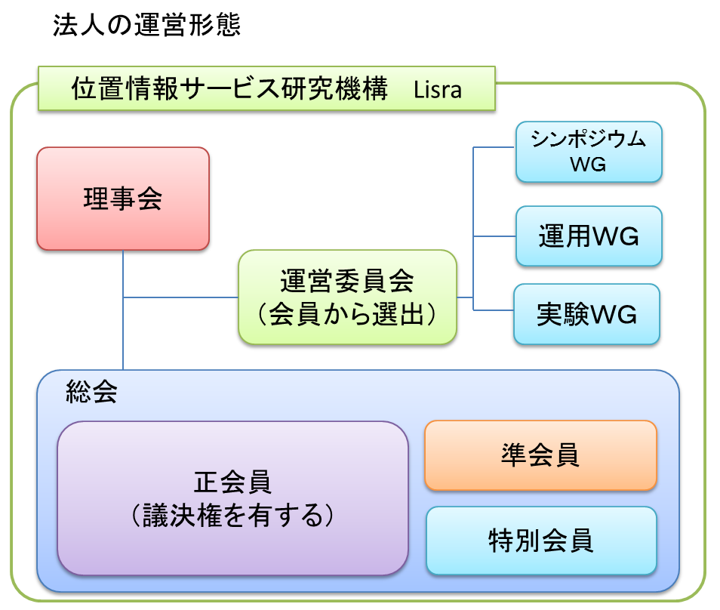
参考２．参考となる取り組み事例の紹介（会員からの情報提供など）
例
ＮＰＯ法人 位置情報サービス研究機構 (Lisra) ご紹介
NPO法人 Lisra 代表理事 / 名古屋大学 教授 河口信夫
■はじめに
近年の携帯端末の普及や測位技術の向上により、様々な位置依存サービスが社会に広がりつつあります。また、様々な位置情報サービスに関する研究開発も活発に行われています。しかしながら、個々の研究成果は、運用面や予算面の問題で実際のサービスとして運用されることは少なく、また、実証実験が行われたとしても、継続的に運用を行うことは困難です。さらに、最近では、特定分野に特化し、クラウドソーシング（ボランティア）を活用した位置情報関係サービスや、自治体などが参加し、地域に特化した位置情報サービスが同時並行的に多数構築されています。しかし、これらのサービス間でのデータ交換は殆ど行われておらず、ユーザは必要に応じて異なるサービスを選択して利用する必要があります。
■ＮＰＯ法人設立の意義
我々は「特定非営利活動法人位置情報サービス研究機構(Lisra)」を設立し、位置情報や位置に依存した情報（位置依存情報）に関する技術・サービスの研究・開発・教育・振興、および位置情報登録を行なうボランティアの支援を行うことにより、本技術の多方面への応用・発展を啓発し、社会への貢献と産業の振興を目指します。位置情報サービスの研究・振興等を進めるには、法人格を持った公共的な組織の存在が、情報共有やサービスの集約、継続性の確保の意味で大きな役割を果たします。我々は、本NPOが、位置情報をとりまとめて流通させるハブのような役割が果たせると考えています。ボランティアや自治体、公共交通機関、民間事業者の間に立ち「新しい公共」として位置関連情報を流通させることを大きな目的としています。特に国や自治体が有する様々な位置関連情報の活用手法の検討を進めます。また、位置情報に関したサービスを行なうためには、様々な技術基盤が必要です。Lisraでは、最新の技術の調査・研究・開発を行ない、会員で共有していきます。位置連動広告、POI(Place of Interest)、屋内位置等については、様々な課題が存在しています。Lisraでは、多様な実証実験を通じて、これらの技術の可能性を追求する予定です。これらの実験計画の策定や、実験結果の共有も会員内で行なう予定です。位置情報関係の最新情報や最先端のメンバーが集まる組織を目指します。
■法人の運営とシンポジウム
本法人は、理事会、運営委員会、総会によって運営されます。また、様々なWGを設立し、研究開発を行います。
2012年12月1日（土）に設立記念シンポジウムの開催を予定しています。これらについては、情報交換メーリングリストであらためてご連絡いたします。ぜひ、ご参加ください。
問い合わせ先: http://lisra.jp
Email: info@lisra.jp

Slide 10



参考２．参考となる取り組み事例の紹介（会員からの情報提供など）
例
位置情報の収集・流通とボランティア支援
NPO法人 位置情報サービス研究機構(Lisra) 代表理事／名古屋大学 教授 河口信夫
100万件以上のデータ収集を実現した「Locky.jp」，130万人以上が利用しているiPhoneアプリ「駅.Locky」の経験から、位置情報の活用にユーザ参加型の枠組みの有効性を確認。
サービス提供とデータ収集の循環
民間事業者
民間事業者
有
ニッチな
位置情報
サービス事業
民間
位置情報
サービス事業
一般ユーザ
地理空間情報
ボランティア
事業化も可能
収益性が高まれば
収益性
通常のパス
サービス
提供
データ
登録
位置情報
サービス
Crowd
Sourcing
システム
良質なサービス提供
により、より多くの
ボランティアの
参加を目指す
実証実験
位置情報サービス
本NPOの
ターゲット
ボランティア
による
位置情報サービス
データ
変換
無
研究機関
NPO
小
規模のスケール
大

Slide 11





参考２．参考となる取り組み事例の紹介（会員からの情報提供など）
例
新しい公共としてNPO法人を設立
法人化
メリット
・収集したデータの権利の所属
・他法人との契約
・事業の継続性
・NPOとしての公益性
民間事業者にも、自治体でも困難な事業の実施を目指し
「地理空間情報ボランティア」を支援するため
特定非営利活動法人 位置情報サービス研究機構
を設立（2012年9月設立）
地理空間情報の流通ハブを目指す
公共
交通機関
民間
事業者
法人の目的
・位置情報に関する技術・サービスの研究・開発
・位置情報関連技術の教育・振興
・位置情報登録を行なうボランティアの支援
公的機関
民間
事業者
法人の事業内容
1. 位置情報に関する技術・サービス等の情報提供事業
2. 位置情報に関するシンポジウム・セミナー開催事業
3. 位置情報に関する情報システムの開発・実験事業
4. 位置情報や位置依存情報の収集・提供及び流通支援事業
5. 位置情報に関するボランティア活動の支援事業
6. その他この法人の目的を達成するために必要な事業
データ提供
データ提供
地理空間情報ボランティア

Slide 12


参考２．参考となる取り組み事例の紹介（会員からの情報提供など）
例
位置情報サービス実験
・「駅.Locky」のバナーエリアを用いて位置依存広告を実施
・10万人／日のデータを用いて様々な実験が実施可能に
・場所・時間・内容を変えて様々なパラメータを検証する
・位置依存広告のためのソフトウェアプラットホームを構築
・結果を可視化するツールも作成
→ NPO の会員から実験内容を募集
（対象とする広告も募集）
正会員のメリット
Lisra の意志決定に参加できる
優先的に実験等の対象となる
NPO法人 Lisra では、現在、様々な活動の準備を行なっています。特に、民間事業者や公共交通機関とのデータ連係についての連携を期待しております。また「駅.Locky」等を用いた様々な実証実験を予定しております。
ご興味のある方、ぜひご連絡ください。
Lisra 会員種別
団体正会員 入会金 5万円，年会費1口 5万円
個人正会員 入会金１万円，年会費1口 1万円
準会員 入会金０円 ，年会費1口 2千円
団体特別会員 入会金０円 ，年会費1口 2万円
個人特別会員 入会金０円 ，年会費 ０円
連絡先： NPO法人 位置情報サービス研究機構
Email: info@lisra.jp URL: http://lisra.jp
Facebook: http://www.facebook.com/lisra.jp
Twitter: @LisraJ

Slide 13
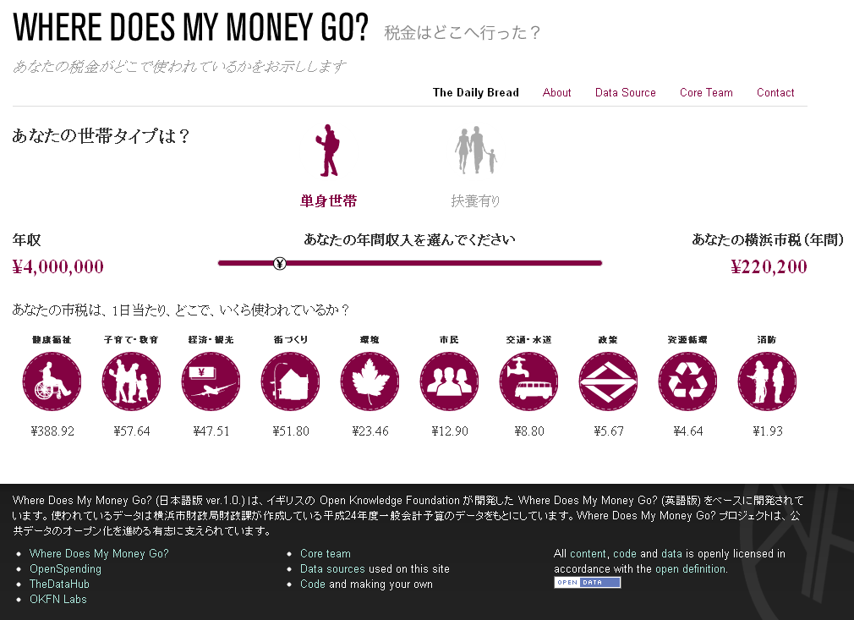
参考３．Where does my money go?
・Open Knowledge Foundation（英国）が作成した、税金の使い道を可視化できるオープンソースアプリ。
・2012年7月2日に開催された国際大学GLOCOM主催のハッカソンで、ボランティアチームが横浜市版を作成。
・英国の元サイト： http://wheredoesmymoneygo.org/
・横浜市版（下図）： http://spending.jp/

Slide 14
参考４．分野や技術からのアプローチ例
１）分野からのアプローチ
・オープンデータの活用が期待される主な分野（例：気象、地質、衛生、経済、行政、交通等）の専門家にヒアリングを行い、オープンデータにより可能となる課題解決やビジネス成立の要件などを把握。
（ヒアリング候補例）
・気象、地質、衛星写真などのフィジカルデータ → ウェザーニューズ社
・経済統計 → 東京大学大学院情報学環 際情報学府・田中秀幸氏
・地図情報 → JIPDEC・坂下氏、東京大学空間情報科学研究センター・関本義秀氏
・行政サービス情報 → 川島委員
・交通情報 → ジョルダン、ナビタイム
・医療・健康情報 → 小宮山会長
２）技術からのアプローチ
・オープンデータの活用可能性について、最新技術動向の側面から検討。
（ヒアリング候補例）
・センサー情報（MtoM） → 坂村顧問、徳田顧問、越塚主査
・ビッグデータ解析技術 → 日本IBM、PFI
・データマイニング技術導入事例 → ディープインパクト（製薬業界）、プラスアルファ・コンサルティング（マーケティング）
・特許情報の可視化 → 野村総合研究所
・ソーシャルメディア → ホットリンク、CGMマーケティング
・人の流れ → NTTドコモ、東京大学空間情報科学研究センター・関本義秀氏

